Slide 1
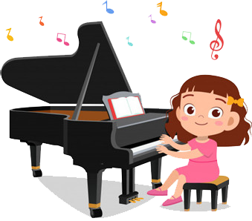
KHỞI ĐỘNG
Trò chơi: Tôi trước bạn sau
+ GV đọc nốt Đô
- HS sẽ đọc các nốt kế tiếp đi lên: Rê-mi-pha-sol-la
+ GV đọc nốt La
- HS sẽ đọc các nốt kế tiếp đi xuống : Sol-la-mi-re-đô

Slide 2
ÂM NHẠC LỚP 2
TIẾT 20
* ÔN TẬP BÀI HÁT HOA LÁ MÙA XUÂN
* ĐỌC NHẠC BÀI SỐ 3

Slide 3
THỰC HÀNH − LUYỆN TẬP
*Ôn tập bài hát Hoa lá mùa xuân
Ôn bài hát với các hình thức: Lớp , tổ, cá nhân

Slide 4
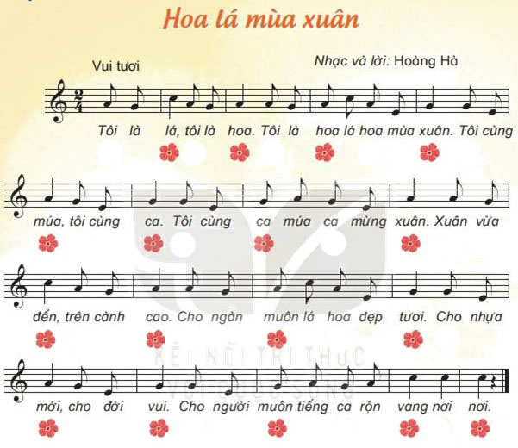
Hd người đung đưa theo nhịp điệu trái, phải. Tay vỗ tay theo nhịp

Slide 5
KHÁM PHÁ
Đọc mẫu và HD HS đọc cao độ 6 nốt Đồ-rê-mi-pha-sol-la

Slide 6
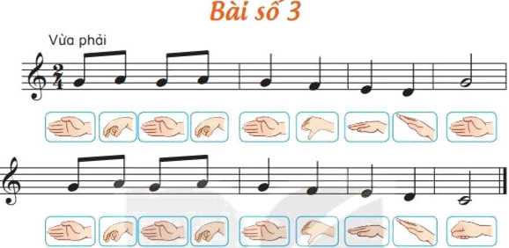
-Đọc mẫu và HD HS đọc tên nốt nhạc từng câu chưa có cao độ
CÂU 1
CÂU 2

Slide 7
-Đọc mẫu và dạy đọc nhạc từng câu có cao độ
CÂU 1

Slide 8
CÂU 2

Slide 9
-Đọc CẢ BÀI với nhiều hình thức

Slide 10
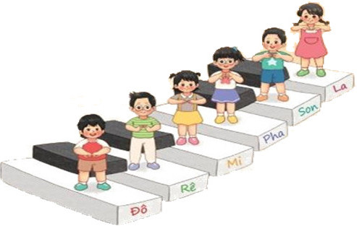
-GV làm mẫu ký hiệu bàn tay và yêu cầu HS thể hiện lại thế tay trên cao độ 6 nốt
Tập đọc nhạc theo kí hiệu bàn tay

Slide 11
- GV đọc nhạc và làm kí hiệu bàn tay mẫu từng câu và hướng dẫn HS đọc theo kết hợp làm thế tay bài đọc nhạc với các hình thức
CÂU 1
CÂU 2

Slide 12
THỰC HÀNH
Đọc nhạc với nhạc đệm:
-Đọc mẫu hd HS đọc nhạc làm ký hiệu bàn tay với các hình thức với nhạc đêm

Slide 13
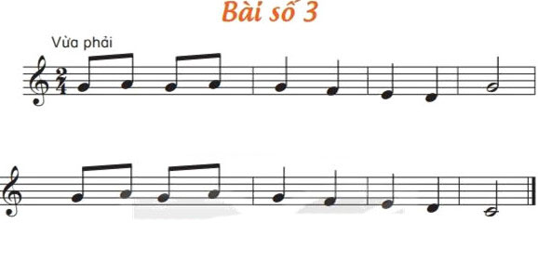
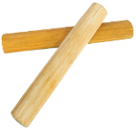
HD đọc nhạc gõ đệm theo phách với các hình thức: Lớp tổ cá nhân

Slide 14
Giáo dục-củng cố-dặn dò

